Slide 2
preZENTACIJA o energetskoj učinkovitosti i obnovljivim izvorima energije - VARAŽDINSKA ŽUPANIJA-
Vanja Borović, stručni suradnik
vanja.borovic@azra.hr
10.12.2016.

Slide 3
SADRŽAJ
Osnovni pojmovi OIE
Praktični primjeri po temama
Moguće mjere i zahvati
Kontakt

Slide 4
Osnovni pojmovi OIE
ENERGETSKA UČINKOVITOST je odnos između ostvarenog korisnog učinka i energije potrošene za ostvarenje tog učinka. U zgradarstvu energetska učinkovitost znači upotrebu manje količine energije za grijanje i hlađenje prostora, ventilaciju, rasvjetu te pripremu tople vode, uz nesmanjenu razinu udobnosti odnosno osjećaja ugode u prostoru.
POBOLJŠANJE ENERGETSKE UČINKOVITOSTI je smanjenje potrošnje energije uz iste referentne uvjete i jednak učinak kao prije provedbe mjere za poboljšanje energetske učinkovitosti ili projekta energetske učinkovitosti, a koje je posljedica primjene energetski učinkovitih tehnologija, sustava i proizvoda, primjene obnovljivih izvora energije za pretežno ili potpuno pokrivanje vlastite potrošnje energije u građevini i/ili promjene u ponašanju korisnika.
MJERE ZA POBOLJŠANJE ENERGETSKE UČINKOVITOSTI su sve radnje koje redovito vode provjerljivom i mjerljivom ili procjenjivom poboljšanju energetske učinkovitosti, odnosno smanjenju potrošnje energije i vode.
mgipu.hr – Osnovni pojmovi

Slide 5
Osnovni pojmovi OIE
ENERGETSKO SVOJSTVO ZGRADE je izračunata ili izmjerena količina energije koja je potrebna za zadovoljavanje potrebe za energijom povezane s karakterističnom uporabom zgrade, a koja između ostalog uključuje energiju koja se koristi za grijanje, hlađenje, ventilaciju, pripremu tople vode i osvjetljenje.
ENERGETSKO CERTIFICIRANJE ZGRADE jest skup radnji i postupaka koji se provode u svrhu izdavanja energetskog certifikata.
ENERGETSKI CERTIFIKAT jest dokument koji predočuje energetska svojstva zgrade i koji ima sadržaj i izgled propisan Pravilnikom o energetskim pregledima građevina i energetskom certificiranju zgrada, a izdaje ga ovlaštena osoba. Sadrži opće podatke o zgradi, energetski razred zgrade, podatke o osobi koja je izdala energetski certifikat, podatke o termotehničkim sustavima, klimatske podatke, podatke o potrebnoj energiji za referentne i stvarne klimatske podatke, objašnjenja tehničkih pojmova te popis primijenjenih propisa i normi.

Slide 6
Osnovni pojmovi OIE
ENERGETSKI PREGLED je sustavni postupak za stjecanje odgovarajućeg znanja o postojećoj potrošnji energije zgrade i energetskim svojstvima zgrade, dijela zgrade ili skupine zgrada koje imaju zajedničke energetske sustave, tehnološkog procesa i/ili industrijskog postrojenja i ostalih građevina, privatnih ili javnih usluga, za utvrđivanje i određivanje isplativosti primjene mjera za poboljšanje energetske učinkovitosti te izradu izvješća s prikupljenim informacijama i predloženim mjerama, a obavlja ga ovlaštena osoba.
IZVJEŠĆE O ENERGETSKOM PREGLEDU je dokument koji sadrži sve propisane podatke, analize, procjene i prijedloge iz Pravilnika o energetskim pregledima građevina i energetskom certificiranju zgrada te je izrađen u skladu s Metodologijom provođenja energetskog pregleda građevina.

Slide 7
Osnovni pojmovi OIE
GOSPODARENJE ENERGIJOM su sve radnje kontinuiranog praćenja i analize potrošnje energije i vode koje obuhvaćaju utvrđivanje promjena u trendovima potrošnje energije i vode, određivanje ciljeva za uštedu energije i vode, uspoređivanje ostvarene potrošnje s predviđenom potrošnjom te prijedloge i provedbu mjera za poboljšanje energetske učinkovitosti na toj osnovi.
NACIONALNI INFORMACIJSKI SUSTAV ZA GOSPODARENJE ENERGIJOM (ISGE) je računalna aplikacija za praćenje i analizu potrošnje energije u zgradama javnog sektora u koju se putem internetskog portala unose opći, konstrukciji i energetski podaci te podaci o neposrednoj potrošnji energije i vode za svaku zgradu javnog sektora. Link: https://www.isge.hr/

Slide 8
ENERGETSKI CERTIFIKAT
Svrha je energetskog pregleda utvrđivanje isplativosti mogućnosti za smanjenje krajnje potrošnje energije građevine, izdavanje energetskog certifikata zgrade, u skladu s posebnim propisom i utvrđivanje ostvarenih ušteda nakon primjene mjera energetske učinkovitosti.
Naručitelj energetskog pregleda dužan je ovlaštenoj osobi za energetski pregled osigurati sve podatke, tehničku dokumentaciju građevine i drugu dokumentaciju te ostale uvjete za nesmetani energetski pregled građevine, u skladu s pravilnikom o energetskim pregledima.
Energetski pregled se sastoji od prikupljanja podataka, mjerenja krajnje potrošnje energije građevine, procjene energetske učinkovitosti i isplativosti mogućnosti za uštede energije te izvješćivanja o nalazima.

Slide 9
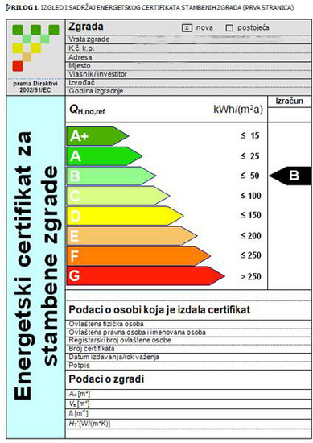
ENERGETSKI CERTIFIKAT
(4) Izvješće o energetskom pregledu koji podnosi ovlaštena osoba za energetski pregled naročito sadrži:
1. podatke o osnovnoj potrošnji energije građevine s pokazateljima potrošnje,
2. podatke o usklađenosti svojstava građevine s tehničkim propisima o energetskim svojstvima zgrada i drugim propisima o energetskoj učinkovitosti krajnje potrošnje energije građevine,
3. procjenu energetske učinkovitosti odnosno pokazatelja energetske učinkovitosti,
4. identifikaciju mjera za smanjenje potrošnje energije i poboljšanje energetske učinkovitosti
5. procjenu ušteda energije i postupke za utvrđivanje ušteda,
6. izračun isplativosti primjene mjera za poboljšanje energetske učinkovitosti,
7. preporuke o provedbi mjera za gospodarenje energijom i poboljšanje energetske učinkovitosti,
8. druge potrebne podatke.

Slide 10
OBITELJSKE KUĆE
Obiteljske kuće čine 65% stambenog fonda u Hrvatskoj koji je odgovoran za 40% od ukupne potrošnje energije na nacionalnoj razini. Najviše obiteljskih kuća u Hrvatskoj je izgrađeno prije 1987. godine te nemaju gotovo nikakvu ili samo minimalnu toplinsku izolaciju (energetski razred E i lošiji). Takve kuće troše 70% energije za grijanje, hlađenje i pripremu potrošne tople vode, a mjere energetske učinkovitosti mogu značajno smanjiti njihovu potrošnju, u nekim slučajevima i do 60% u odnosu na trenutnu.

Slide 11
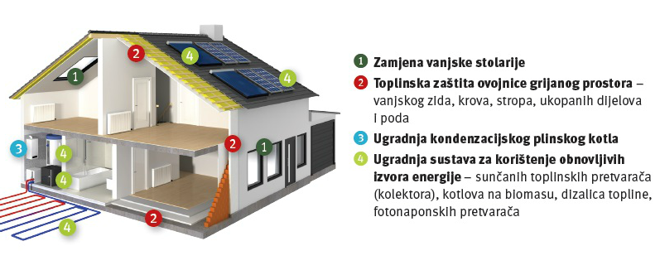
FZOEU – Program sufinanciranja
Još nisu poznati svi elementi prilagođenog programa energetske obnove obiteljskih kuća (stari program: 27.03.2014., nacrt programa 2014. – 2020.)

Slide 12
PREGLED NATJEČAJA
http://fzoeu.hr/hr/nacionalni_javni_pozivi_i_natjecaji/
http://fzoeu.hr/hr/eu_javni_pozivi_i_natjecaji/
http://www.strukturnifondovi.hr/indikativni-godisnji-plan-objave-natjecaja
PREGLED NATJEČAJA NA PODRUČJU ENERGETSKE UČINKOVITOSTI

Slide 13
Energetski učinkovita gradnja
Sve više cijene energenata kao i globalne klimatske promjene glavni su razlozi za promišljanje o našim energetskim potrošačkim navikama. S obzirom da upravo zgrade troše oko 40% od ukupne potrošnje energije i odgovorne su za 36% emisija ugljičnog dioksida, energetski učinkovite stambene zgrade i kuće postaju sve zanimljivije, a njihovi koncepti sve raznolikiji. Možemo razlikovati pet osnovnih tipova energetski učinkovitih stambenih zgrada odnosno obiteljskih kuća:
niskoenergetske kuće (low energy house)
pasivne kuće (passive house, ultra-low energy house)
kuće nulte energije (zero-energy house or net zero energy house)
autonomne kuće (autonomous building, house with no bills)
kuće s viškom energije (energy-plus house).

Slide 14
Energetski učinkovita gradnja
Direktiva 2010/31/EU o energetskim svojstvima zgrada (EPBD II) propisuje obvezu da od 31. prosinca 2020. godine sve nove zgrade moraju biti gotovo nula energetske, odnosno trebaju pokazati vrlo visoku energetsku učinkovitost, a njihove minimalne energetske potrebe trebale bi biti većim dijelom pokrivene iz obnovljivih izvora energije. Kad je riječ o zgradama javne namjene, taj je rok 31. prosinca 2018. godine, s obzirom da upravo javni sektor treba stimulirati i privatni sektor na energetsku obnovu u standardu gotovo nula energetskih zgrada.

Slide 15
Energetski učinkovita gradnja
Niskoenergetske kuće temelj su primjene održive gradnje tijekom cijelog svog životnog vijeka, počevši od građevinskog materijala čija proizvodnja ne opterećuje okoliš, preko njihove energetske učinkovitosti i racionalnog trošenja energenata tijekom životnog vijeka, pa sve do racionalnog gospodarenja otpadom. Osim toga, niskoenergetske kuće (u čiju skupinu spadaju i pasivne kuće) pružaju visoku ugodnost stanovanja s ugodnom klimom tijekom cijele godine bez standardnih sustava grijanja i hlađenja, uz vrlo niske troškove za energente i manje su (ili uopće nisu) energetski ovisne.

Slide 16
Sustavno gospodarenje energijom (šire)
Želimo li potrošnju energije svesti na najmanju moguću mjeru, gospodarenje energijom treba biti kontinuirani, sustavan proces. Sustavno gospodariti energijom znači pratiti potrošnju energije na unaprijed definiran način tako da u svakom trenutku znamo odgovore na sljedeća pitanja:
GDJE trošimo energiju? – Objekti poput uredskih zgrada, vrtića, škola, muzeja, javnih zgrada, bolnica, i sl.
KAKO trošimo energiju? – Sustavi: grijanja, hlađenja, ventilacije, rasvjete, pripreme hrane i sl.
KOJE energente trošimo? – Električna energija, plin, loživo ulje, drvo, toplinska energija, a u energente ubrajamo i vodu.
KOLIKO energije trošimo? – Koliko kWh električne i toplinske energije, litara lož ulja, m3 plina i drugih energenata te koliki su troškovi za te energente.
TKO je zadužen za gospodarenje energijom? – EE tim (tim za energetsku efikasnost) na razini gradova i županija odnosno ministarstava, a tehničko osoblje i domari na razini objekata.
KAKO gospodariti energijom? – Tjednim i mjesečnim praćenjem i analizom potrošnje energije kroz Informacijski sustav za gospodarenje energijom (ISGE), planiranjem i realizacijom mjera energetske efikasnosti te stalnim educiranjem i motiviranjem EE tima i svih djelatnika.
Fond za zaštitu okoliša i energetsku učinkovitost u svom programu financiranja je do sad sufinancirao izradu programa i planova energetske učinkovitosti lokalnih i regionalnih jedinica.

Slide 17
Sustavno gospodarenje energijom (kućanstva)
GDJE trošimo energiju? – sobe, garaže, vanjska rasvjeta, …
KAKO trošimo energiju? – grijanje, hlađenje, rasvjeta, kuhanje, pranje, …
KOJE energente trošimo? – električna energija (struja), lož ulje, drvo, plin
KOLIKO energije trošimo? – kWh, l, m3
TKO je zadužen za gospodarenje energijom? – vlasnik, suvlasnik, podstanar, …
KAKO gospodariti energijom? – vlastite evidencije, evidencije po mjesečnim računima, …

Slide 18
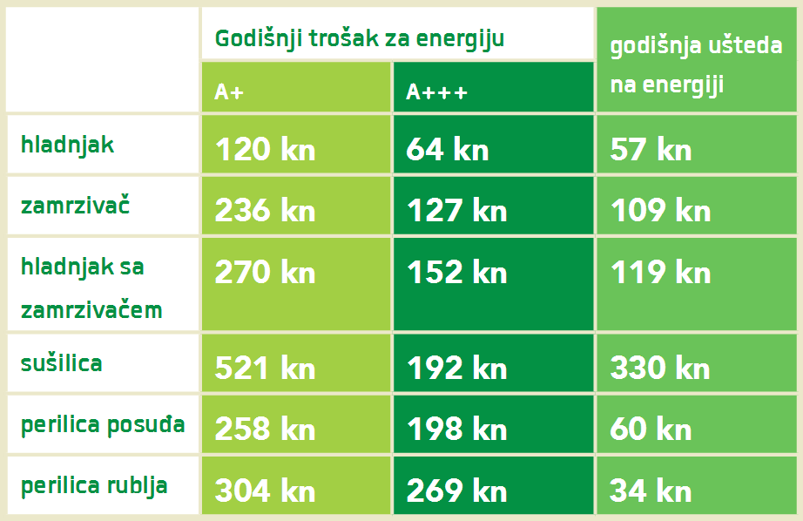
Kupnja A+++ kućanskih uređaja
Kako bi se smanjila potrošnja energije i vode odnosno troškovi u kućanstvima te emisija stakleničkih plinova, Ministarstvo zaštite okoliša i prirode i Fond za zaštitu okoliša i energetsku učinkovitost su u 2015. godini odobrili 16 milijuna kuna državnih poticaja za kupnju ukupno 20.000 A+++ kućanskih uređaja.
Javni poziv i službeno je zatvoren 2. listopada 2015. godine te trenutno ne postoji aktualan program sufinanciranja.

Slide 19
FZOEU i A+++
Godišnje se u Hrvatskoj proda oko 180 000 kućanskih uređaja, neovisno o energetskom razredu, a procjenjuje se da će do 2020. godine biti potrebno zamijeniti više od 2 milijuna uređaja čiji životni vijek istječe. Kako bi smanjili potrošnju energije u kućanstvima, Ministarstvo zašite okoliša i prirode i Fond za zaštitu okoliša i energetsku učinkovitost sufinanciraju kupnju čak 10 000 A+++ kućanskih uređaja.
Po uređaju se (1 kupon) moglo ostvariti 800 kn državnih poticaja – u prosjeku je to bilo oko 25-30% vrijednosti A+++ uređaja

Slide 20
OBNOVLJIVI IZVORI ENERGIJE
kinetička energija vjetra (energija vjetra)
Sunčeva energija
biomasa
toplinska energija Zemljine unutrašnjosti i vrući izvori (geotermalna energija)
potencijalna energija vodotoka (vodne snage)
potencijalna energija plime i oseke i morskih valova
toplinska energija mora

Slide 21
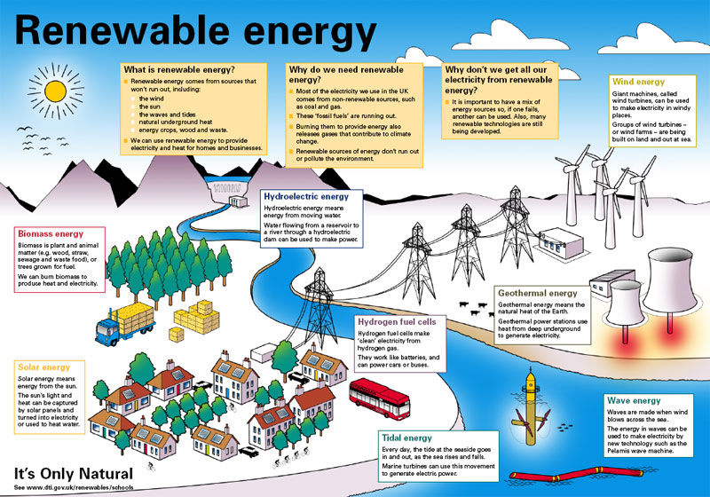

Slide 22
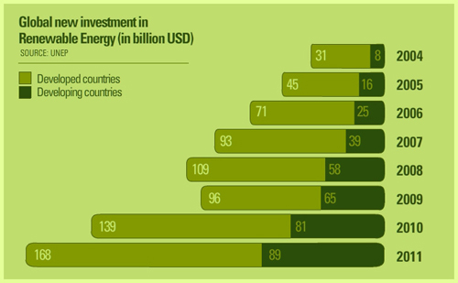
OBNOVLJIVI IZVORI ENERGIJE
Ulaganje u istraživanje i razvoj na svjetskoj razini
eschooltoday.com – What is renewable energy?

Slide 23
cleantechnica.com - Our Energy Transition, Away From Fossil Fuels

Slide 25
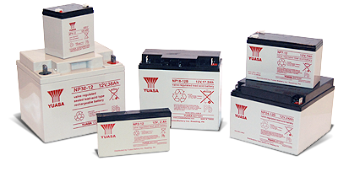
OIE I POHRANA ENERGIJE
Baterije / akumulatori:
Kapacitet
Brzina punjenja/pražnjenja
Dugotrajnost
Težina
Zbrinjavanje nakon upotrebe
Kontinuirani razvoj …
vecernji.hr – Baterije mobitela

Slide 26
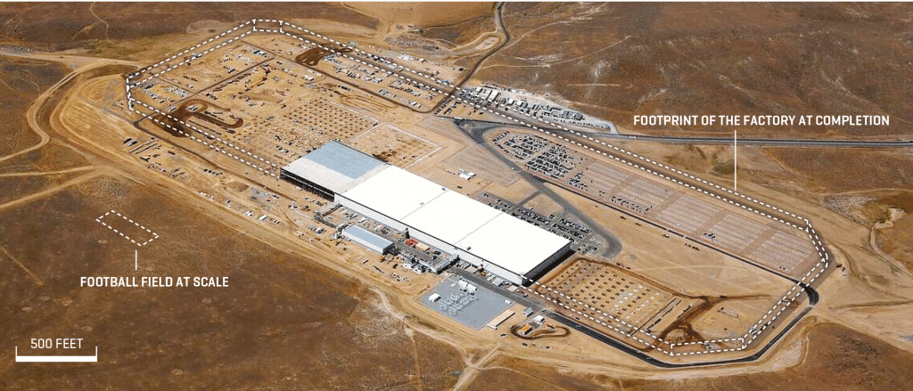
POHRANA EL. ENERGIJE (RAZVOJ)
bgr.com – Tesla’s Gigafactory
technologyreview.com – Better batteries

Slide 27
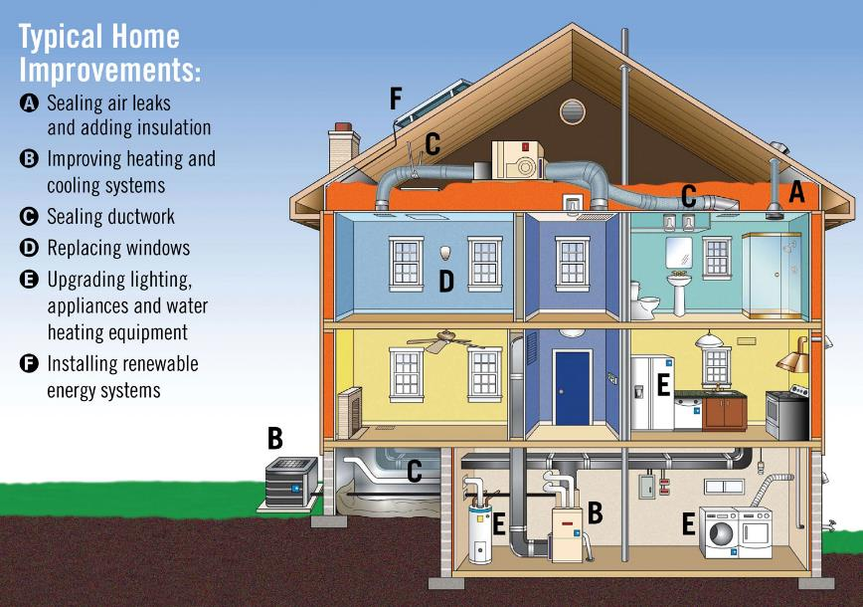
Obiteljska kuća
Zatvaranje pukotina i dodavanje izolacije
Unaprjeđenje sustava grijanja i hlađenja
Izoliranje cijevi
Zamjena stolarije
Unaprjeđenje rasvjete, uređaja i sustava za grijanje vode
Ugradnja sustava OIE
vecernji.hr – 01.01. pojeftinjenje struje

Slide 28
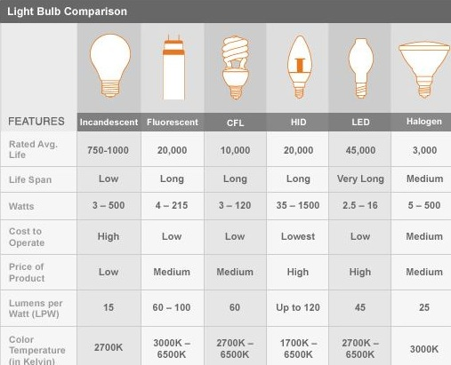
Rasvjeta
arcadianhome.com – Bulb comparison

Slide 29
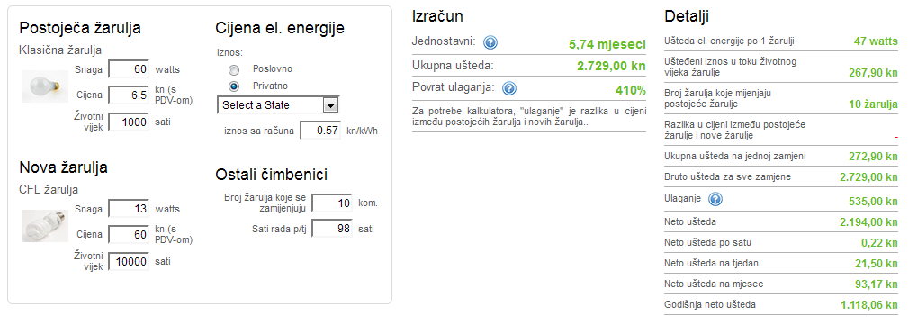
RASVJETA
bulbs.com – Kalkulator uštede

Slide 30
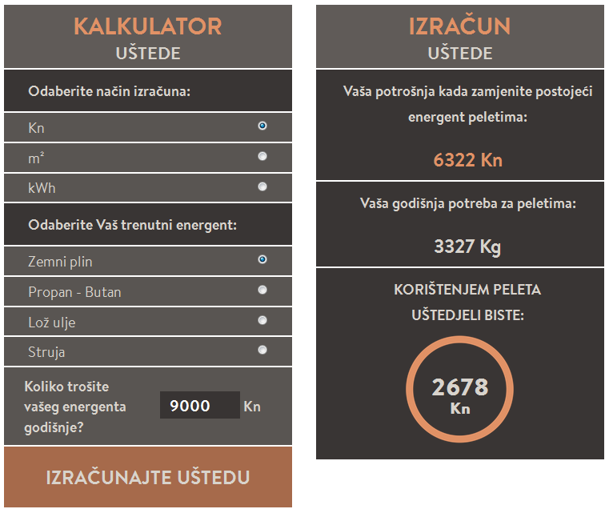
Grijanje na pelete
Cijena kotla: 25.000 kn
S godišnjom uštedom povrat se ostvaruje za 9,33 godine

Slide 31
SOLARNA ELEKTRANA
Registar OIEKPP
Status povlaštenog proizvođača
Detaljne liste za proceduru

Slide 32
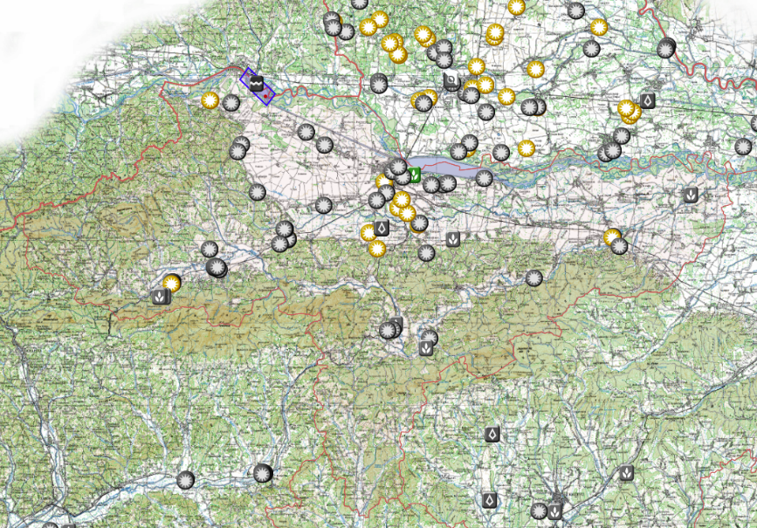
KARTA OIEKPP U HR

Slide 33
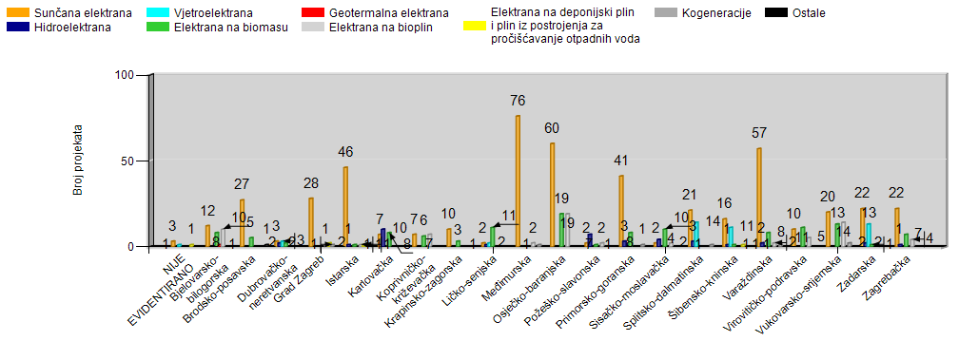
Grafička analiza raspodjele projekata

Slide 34
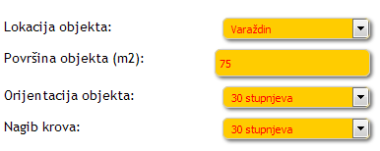
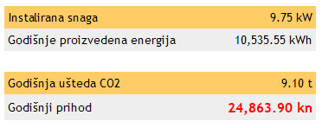
SOLARNA ELEKTRANA
Okvirni izračun (fotosolar.hr):
schrack.hr - Osnove o fotonaponskoj ćeliji i fotonaponskom modulu

Slide 35
SOLARNA ELEKTRANA
HROTE – Poticajne cijene
Fizička osoba (nositelj projekta), koja će kao povlašteni proizvođač električne energije ostvarivati pravo na otkup električne energije po poticajnoj cijeni, dužna je prije primjene Ugovora o otkupu električne energije, dostaviti HRVATSKIM OPERATOROM TRŽIŠTA ENERGIJE d.o.o. dokaz o upisu u registar obveznika poreza na dohodak ili dobit. Povlašteni proizvođač dužan je uvećati osnovicu za iznos PDV-a važećim u trenutku ispostavljanja računa. Porezni obveznik koji obavlja oslobođene isporuke dobara ili usluga, mora na računu navesti odredbe Zakona o porezu na dodanu vrijednost (NN broj 73/13) i Pravilnika o porezu na dodanu vrijednost (NN broj 79/13) kojima se propisuje određeno oslobođenje.
HRVATSKI OPERATOR TRŽIŠTA ENERGIJE d.o.o. nadležan je za sklapanje Ugovora o otkupu električne energije sukladno odredbama podzakonskih akata koji reguliraju poticanje proizvodnje električne energije iz obnovljivih izvora energije i kogeneracije. Obveza HRVATSKOG OPERATORA TRŽIŠTA ENERGIJE d.o.o. je otkup električne energije po poticajnoj cijeni u trajanju 14 godina od dana početka primjene Ugovora o otkupu. Istekom roka od 14 godina prestaje i obveza otkupa električne energije od strane HRVATSKOG OPERATORA TRŽIŠTA ENERGIJE d.o.o..
Porezna uprava – Porez na dobit
Tarifnog sustava za proizvodnju električne energije iz obnovljivih izvora energije i kogeneracije (NN 133/13; NN 151/13)

Slide 36
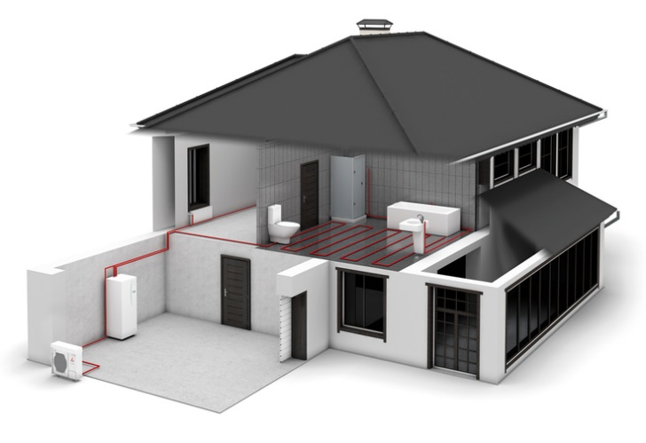
Dizalice topline
Dizalice topline su uređaji koji koriste toplinu sadržanu u zraku kako bi zagrijali toplu vodu koja se koristi za grijanje i potrošnu toplu vodu. Zahvaljujući visokoj energetskoj učinkovitosti spadaju u obnovljive izvore energije te u pravilu osiguravaju COP viši od 4. Pojednostavljeno, dizalica topline može za svaki kW utrošene električne energije predati 4 kW toplinske energije

Slide 37
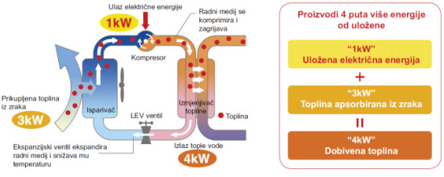
Dizalice topline
S obzirom na smanjenu potrošnju energenata, povrat investicije u sustav dizalice topline u prosjeku iznosi sedam godina. U slučaju da investitor aplicira i dobije državne subvencije, taj se rok vidno skraćuje. Okvirni utrošak električne energije za dobro izolirani objekt površine 120 m² na jugu Hrvatske tijekom zimskim mjeseci iznosi između 110 i 130 kn. Sličan objekt na kontinentu utrošit će
dvostruko više struje (između 220 i 260 kn), što je i dalje nekoliko puta jeftinije od grijanja na fosilna goriva.

Slide 38
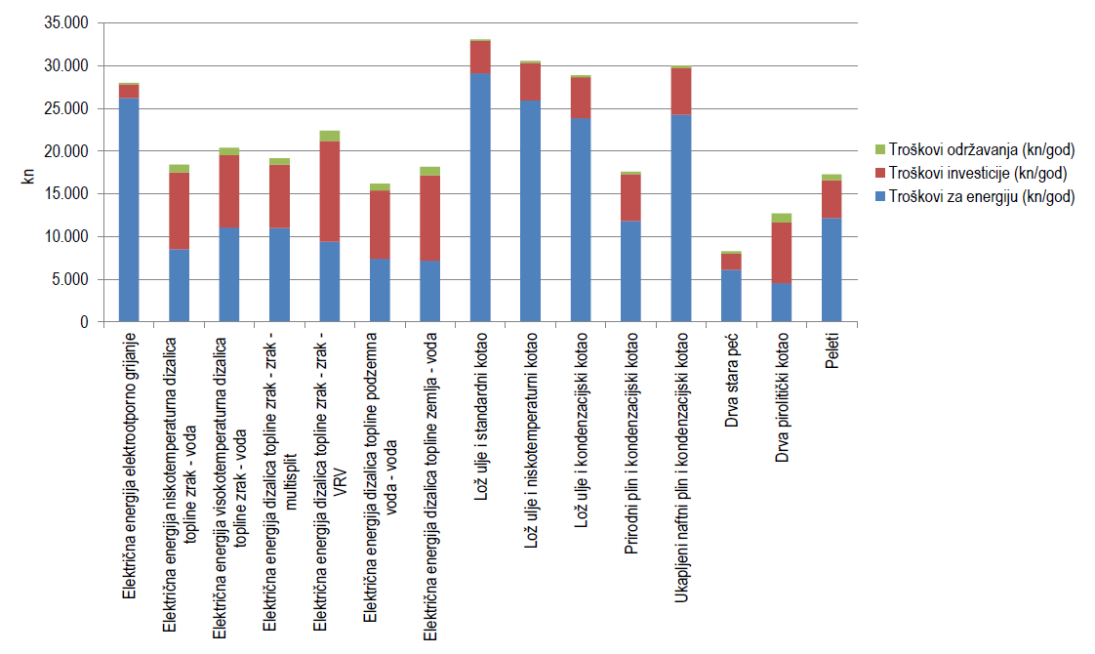
Grijanje i topla voda za obiteljsku kuću od 150 m²

Slide 39
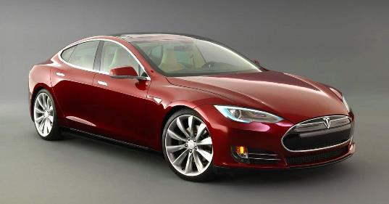
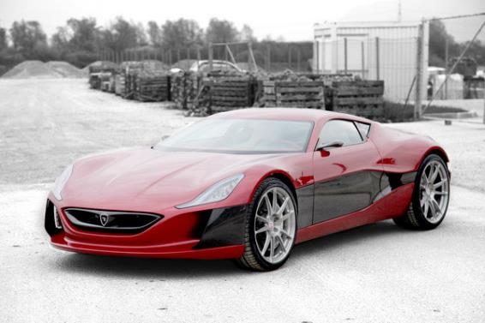
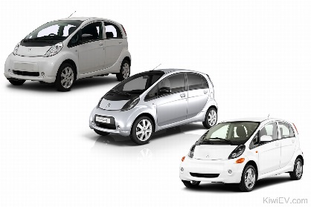
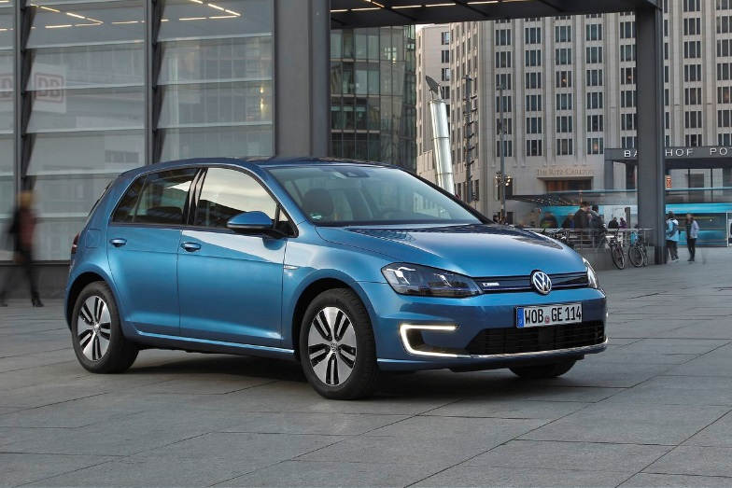
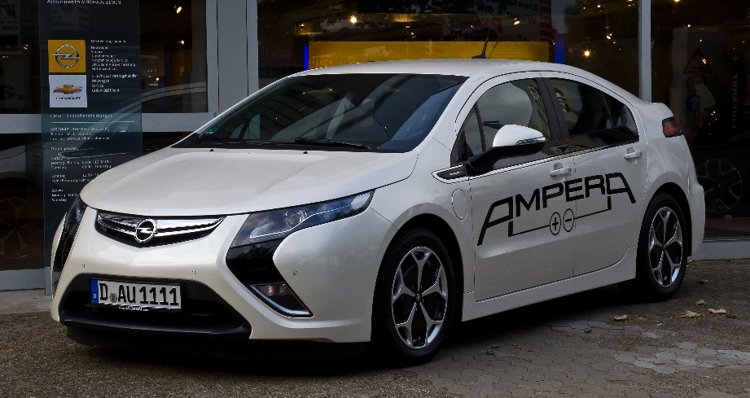
ELEKTRIČNI AUTOMOBILI
wikipedia.org – Currently available electric cars

Slide 40
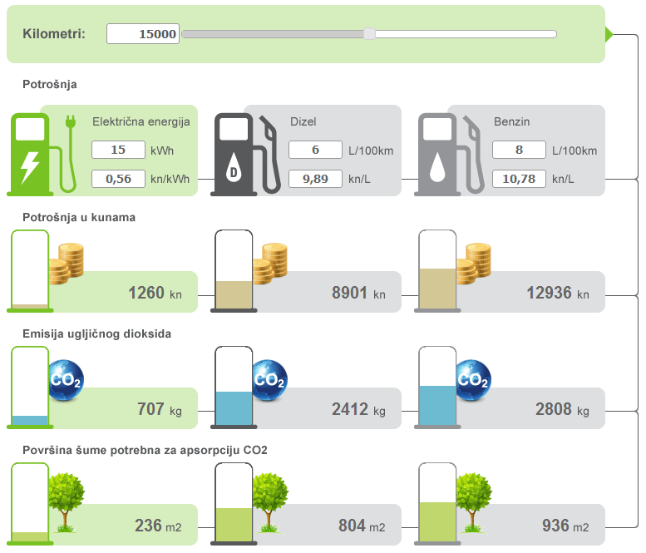
ELEKTRIČNI AUTOMOBILI
ZA:
brzina i tišina
punjenje kod kuće
jeftiniji po kilometru
nema ispuha plinova
PROTIV:
ograničeni doseg
sporo punjenje
veća cijena
ograničeni odabir

Slide 41
EL. VOZILA - POTICAJ

Slide 42
ZAKLJUČAK?
[BBC Technology Documentary] Renewable Energy - NEW+ Science Documentary HD

Slide 43
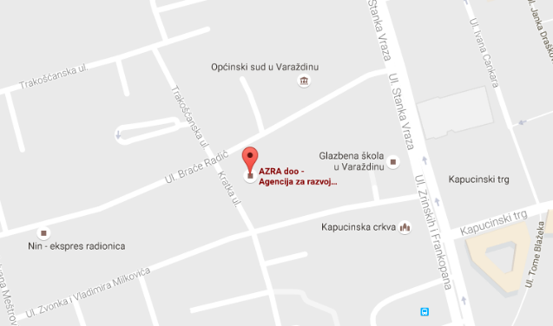
KONTAKT
Agencija za razvoj Varaždinske županije AZRA d.o.o.
Kratka 1, Varaždin
042 422 200
www.azra.hr
info@azra.hr

Slide 44
NAPOMENE
Korištena pozadinska slika preuzeta sa VectorOpenStock.com
Sve slike su vlasništvo njihovih autora, javno dostupne putem interneta, navedeni su izvori
Svi izračuni nastali su temeljem dostupnih kalkulatora koji uzimaju generičke podatke, za precizne izračune savjetujte se sa stručnjakom za pojedino područje, kako bi dobili točno stanje za Vaš objekt i situaciju
S obzirom na stalni razvoj i ulaganja u energetski sektor i veliku dinamiku u smislu cijene energenata i vezanih proizvoda, podaci koju su navedeni u prezentaciji mogu biti zastarjeli već unutar godine dana, te je preporuka uzimati aktualne i dostupne podatke za Vaše potencijalno investiranje u proizvode i/ili usluge vezane uz OIE
Zabranjena reprodukcija i korištenje dijelova prezentacije ili cijele prezentacije (od strane trećih osoba) bez prethodnog odobrenja tvrtke AZRA d.o.o.

